Slide 1
Faculté de Médecine d’Alger
Département de médecine dentaire
Module de pharmacologie
Voies d’administration des médicaments et formes pharmaceutiques
3^{ième} année médecine dentaire
Dr Nekhoul

Slide 2
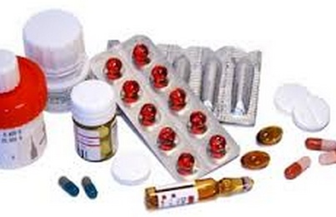
Définition :
La forme pharmaceutique OU galénique est la préparation sous laquelle est mis le principe actif et les excipients (matières inactives) pour constituer un médicament qui peut être administrer au patient

Slide 3
Classification des voies d’administration
Classification
délai d’action du médicament administré
Effraction de la barrière cutanéo-muqueuse
Effet recherché
Effet local : voie cutanée
Effet général : voie IV
Voie directe :IV
Voie indirecte: voie orale
Voie d’urgence : intra cardiaque
Voie moins rapide : orale

Slide 4
Administration par voie orale
Avantages:
-Simple et facile d’emploi (voie administration naturelle)
- Peu onéreuse
-Traitement ambulatoire
Limites:
Impossibilité d'administration si trouble de la déglutition ( coma , vomissement)
Délai avant l'apparition de l'effet
Irritation du tube digestif (AINS)
possible destruction PA par sucs digestifs (insuline)
parfois mauvais goût

Slide 5
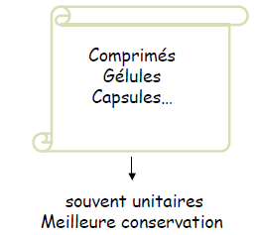
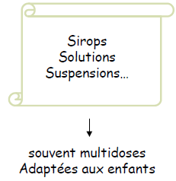
Les formes orales
Solides
liquides

Slide 6
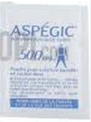
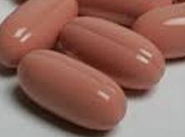
1- les formes solides
Les Poudres :Préparations constituées de particules solides, libres, sèches et plus ou moins fines, Les formes dérivées des poudres :gélules, sachets
Les capsules: Préparations de consistances solide constituée d’une enveloppe dure ou molle, de forme ou de capacité variable contenant une dose unitaire de PA.
2 types:
Les capsules à enveloppes molles
Les capsules à enveloppes dures ou gélules: constituées de 2 parties cylindriques.

Slide 7
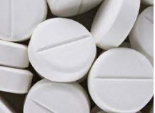
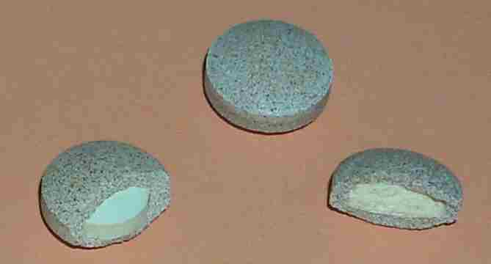
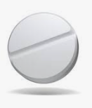
1- les formes solides
Le Comprimé: forme variable, souvent arrondie, solide et compacte. Obtenu par compression des particules de poudre.
  Comprimé non enrobé:
  Comprimé enrobé: recouvert de plusieurs couches de substances diverses qui en facilitent la prise ou la conservation;
  Comprimé sécable: avec une fente qui en facilite le fractionnement en vue de l’adaptation de la posologie;
  Comprimé effervescent: se désagrège dans l’eau en dégageant du gaz carbonique →Libération accélérée du PA

Slide 8
1- les formes solides
Comprimé et gélules peuvent exister sous forme :
Gastro – résistante : pour protéger le principe actif du contenu acide de l’estomac
À libération modifiée : la vitesse de libération du PA dans l’organisme diffère par rapport au formes habituelles
ex : comprimé à libération prolongée : le principe actif est libéré de la forme pharmaceutique sur une période de temps assez longue ceci permet de diminuer le nombre de prise du médicament.

Slide 9
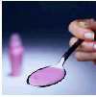
2- les formes liquides
Soluté buvable: unidose (ampoule buvable) ou en flacon multidose. Obtenue par dissolution d’1 ou plusieurs PA dans un solvant approprié.
Soluté aqueux; ou hydro-alcoolique (ampoule de fer buvable)
Suspension: dispersion d’un ou plusieurs PA solides sous forme de poudre insoluble dans un liquide /AGITER avant emploi pour remettre en suspension. (flacon multidose) ( ATB à reconstituer)
Les sirops : forme liquide, aqueuse, contenant une forte quantité de sucre (flacon multidose)
- administration facile et saveur agréable / enfants
- mais dosage imprécis: c. à café = 5 ml, c. à soupe = 15 ml
En pratique bien refermer le flacon après utilisation
conservation limitée après ouverture…

Slide 10
Administration par voie parentérale
Le site d’administration du médicament nécessite l’effraction de la barrière cutanéo-muqueuse
Voies le plus souvent utilisées :
intra veineuse , intra musculaire , intra dermique et sous cutanée
Avantages:
--mdts détruits par le suc digestif (insuline)
-Traitement patient inconscient , coma
Inconvénients :
-Douleur à l’injection
- Coût élevé de fabrication
-Pas adapté à traitement ambulatoire sauf insuline
- Accidents : (Extravasation, hématome, piqûre d’une artère,..)
-Risques infectieux : transmission virale : hépatite B, C, HIV.

Slide 11
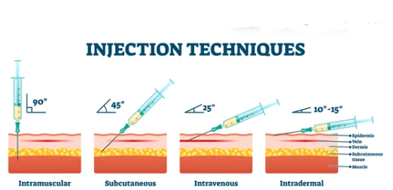
Administration par voie parentérale
Le site d’administration du médicament nécessite l’effraction de la barrière cutanéo-muqueuse
  voie sous-cutanée (SC): sous la peau : inj ou implant
  voie intramusculaire (IM): dans le tissu musculaire profond (muscle fessier ou cuisse)
  voie intradermique (ID): directement sous la surface de la peau (à la limite de l ’épiderme et du derme)

Slide 12
Administration par voie parentérale
Administration du médicament par effraction à travers la peau (injection à l ’aide d ’une aiguille)
En fonction du site d ’injection, on parle de:
  voie intra-artérielle: dans une artère
  voie intra-rachidienne (IR) ou intrathécale: dans
  l ’espace sous-arachnoïdien où circule le LCR
  voies intra-cardiaque, intra-articulaire, épidurale
Actes médicaux
Notes:
Pour la voie sous-cutanée, une aiguille est introduite dans le tissu adipeux situé juste sous la peau. Une fois injecté, soit le médicament pénètre dans les vaisseaux sanguins de petit diamètre (capillaires) et est transporté par la circulation sanguine, soit il gagne la circulation par les vaisseaux lymphatiques (voir figure Système lymphatique : contribuer à la défense contre les infections). Les médicaments composés de grosses protéines, tels que l’insuline, atteignent en général la circulation sanguine par les vaisseaux lymphatiques, car leur passage du tissu adipeux aux capillaires est très lent. La voie sous-cutanée est utilisée pour de nombreux médicaments protéiques qui seraient détruits dans le tube digestif s’ils étaient administrés par voie orale.
Certains médicaments (tels que les progestatifs utilisés comme contraceptifs) peuvent être administrés par introduction de capsules en plastique sous la peau (implants). Bien que rarement utilisée, le principal avantage de cette voie d’administration est d’offrir un effet thérapeutique à long terme (par exemple, l’étonogestrel qui est implanté comme contraceptif peut durer jusqu’à 3 ans).
La voie intramusculaire est préférée à la voie sous-cutanée lorsqu’il est nécessaire d’administrer des volumes plus importants de médicaments. On utilise alors une aiguille plus longue pour atteindre les muscles situés sous la peau et la graisse. Les médicaments sont habituellement injectés dans le muscle du bras, de la cuisse ou de la fesse. La vitesse d’absorption du médicament dans la circulation sanguine dépend en partie du débit sanguin au niveau du muscle : plus le débit sanguin est faible, plus l’absorption est lente.
Dans le cas de la voie intraveineuse, une aiguille est introduite directement dans une veine. Une solution contenant le médicament peut être administrée en bolus ou par perfusion continue. Dans le cas d’une perfusion, le soluté est administré par gravité (à partir d’une poche en plastique souple) ou le plus souvent par le biais d’une pompe à perfusion à l’aide d’un tube fin et souple (cathéter) inséré dans une veine située habituellement sur l’avant-bras. La voie intraveineuse est la meilleure façon d’administrer une dose précise, de façon rapide et contrôlée, dans tout l’organisme. Elle est également utilisée pour les solutions irritantes qui, si elles étaient administrées par voie sous-cutanée ou intramusculaire, seraient douloureuses et endommageraient les tissus. Une injection intraveineuse est parfois plus difficile à pratiquer qu’une injection sous-cutanée ou intramusculaire, car il peut être difficile d’insérer l’aiguille ou le cathéter dans une veine, surtout si les personnes sont obèses.

Slide 13
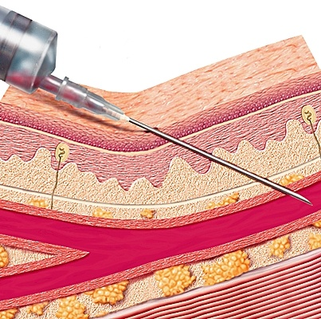
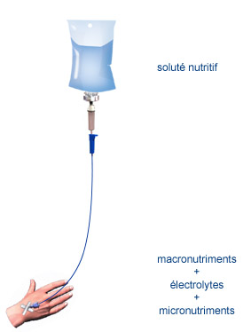
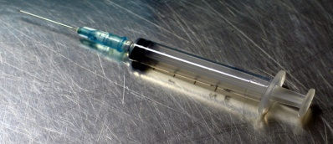
Administration par voie parentérale
Voie IV : rapide , dose précise
Perfusion:
Grand volume
alimentation parentérale
Trt anticancéreux
IV bolus:
Thérapeutique d’urgence
Petit volume
IV: Jamais de suspensions ou solutions huileuses (embolie)

Slide 14

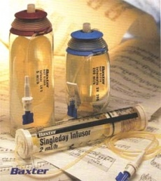
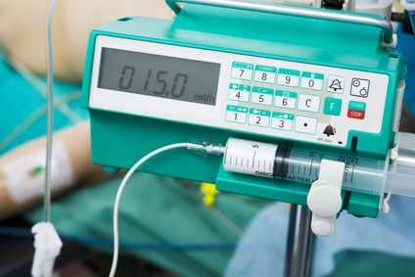
Administration par voie parentérale
Intraveineuse
Perfusion
Seringue + aiguille (cathéter court souvent)
Diffuseurs
Pousse seringue

Slide 15
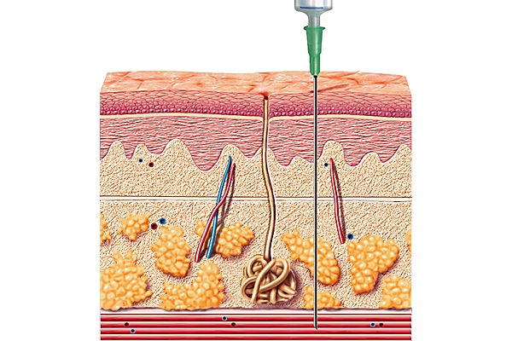
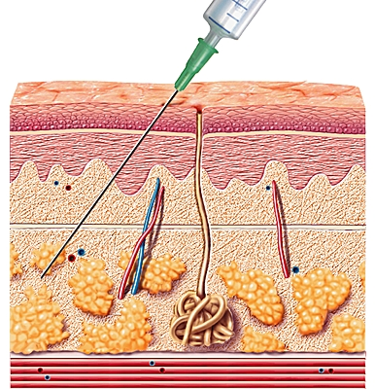
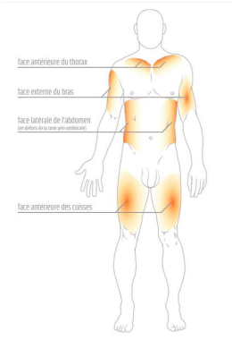
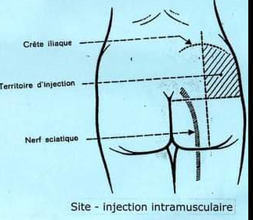
Administration par voie parentérale
Sous cutané Intramusculaire
Avantages communs
Possibilité d’administration de solutions huileuses
Effets retards
S/C : implants
IM: préparations retards (ATB)
N’abîme pas le capital veineux
volumes plus importants de médicaments.
aiguille plus longue pour atteindre les muscles situés sous la peau et la graisse.
V d’absorption dep du débit sanguin au niveau du muscle ( fesse ou intérieur cuisse)
Exclu si traitement anticoagulant

Slide 16
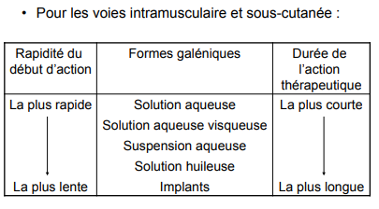
Administration par voie parentérale

Slide 17
Formes administrées par voie parentérale
Caractéristiques des formes galéniques injectables:
-Stérilité; absence de germes
-Absences de substances pyrogènes (substances pouvant provoquer des poussées fébriles) : apyrogènes
-Limpidité: absence de particules en suspension (sauf pour certaines émulsions ou suspensions);
-Isotonie: pression osmotique voisine de celle du sang, afin de ne pas détruire les globules rouges. L’injection de solution hypertonique est possible pour un volume limité et en injection très lente
-Neutralité: pH voisin de celui du sang.

Slide 18
Administration par voie transmuqueuse
Le site d’administration du médicament est l’une des muqueuse de l’organisme
Muqueuse sublinguale
-Voie sublinguale : mdt mis sous la langue, en gle comprimé qui est sucé, ou laissé fondre, dissout au contact de la salive, liquide pour pulvérisation…, action très rapide , c’est une voie d’urgence en gle
Muqueuse rectale
-Voie rectale : mdt mis au niveau du rectum, formes : suppositoire, Capsule rectale
Suppositoire: préparation de forme solide sensible à la chaleur:
- action locale (laxatifs) ou
- action générale (antipyrétique, antispasmodique)

Slide 19
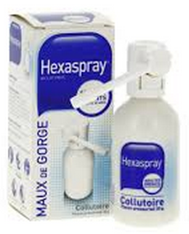
Administration par voie transmuqueuse
Muqueuse ORL
-Voie buco-pharyngée : action locale sur la muqueuse
buccale et arrière gorge on retrouve:
Bain de bouche : liquide pour lavage de la bouche et de la gorge
Collutoire : liquide pulvérisé sur les muqueuse buccale et arrière gorge
Hexaspray
-Voie nasale : action locale au niveau du nez : goutte nasale ,
vaporisateur, pommade nasale
-voie auriculaire : action locale au niveau de l’oreille : gouttes et
pommades auriculaires

Slide 20
Administration par voie transmuqueuse
Muqueuse oculaire
Mdt administré au niveau de l’œil: collyre , pommade ophtalmique , action locale
Collyres : solution ou suspension en flacons multidoses ou en doses unitaires
Caractéristiques = stérilité, isotonicité aux larmes et neutralité
En pratique :
- durée de vie limitée après ouverture du flacon
- se laver les mains avant application
Muqueuse vaginale
Mdt administré au niveau du vagin : capsule et ovule vaginale, utilisées pour une action locale
Ovule: préparation solide de forme ovoïde contenant une unité de prise de médicament ( ATB)

Slide 21
Administration par voie transmuqueuse
Muqueuse pulmonaire
* A action générale (anesthésie)
-Gaz (protoxyde d’azote)
-Liquides volatils (anesthésique halogéné: sevoflurane) liquide dans les conditions atmosphériques, ils s'évaporent cependant très facilement ce qui permet de les administrer par voie respiratoire.
* A action locale (asthme) Aérosols,
solutions ou poudres pour inhalation (en suspension dans un gaz vecteur)
Ex salbutamol et trt de l’asthme

Slide 22
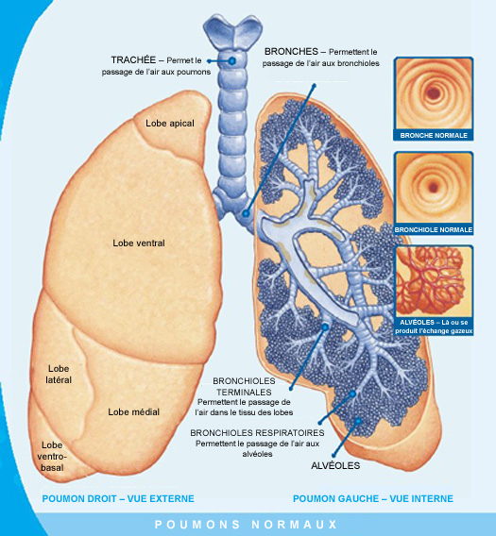
Administration par voie transmuqueuse
Muqueuse pulmonaire
Aérosols avec une taille de particules ≥ 3µ
↓
Action locale
(bronchodilatateurs)
Gaz, liquides volatils et aérosol avec tailles de particules entre 0,2 et 2µ
↓
Action systémique
(anesthésiques généraux)

Slide 23
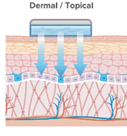
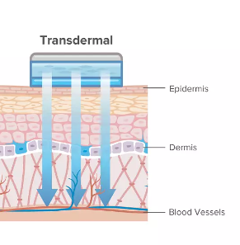
Administration par voie cutanée
Mdt appliqué sur la peau
Préparations pour usage local:
- pommades, crèmes, gels, lotion et huile médicinales
- pâtes dermiques…
A appliquer sur peau propre ou plaie nettoyée
Attention : si peau altérée risque de passage systémique du PA
Préparations pour usage systémique: transcutanée
-Systèmes transdermiques = patchs
Nombreuses applications :
- sevrage tabagique (nicopatch)
antalgique (fentanyl)

